Slide 1
22 云房子

Slide 2
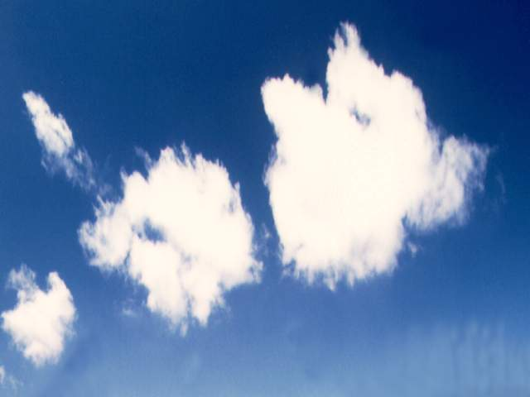

Slide 3
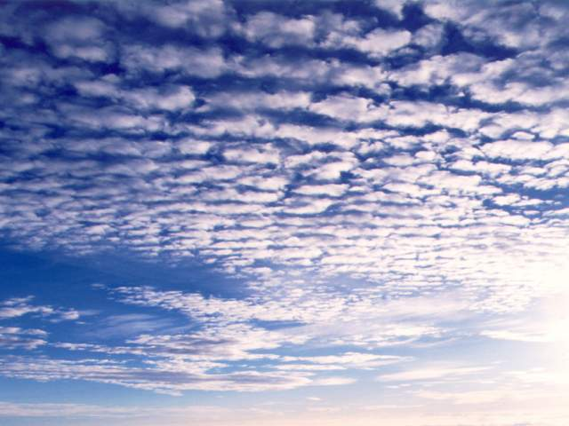

Slide 4
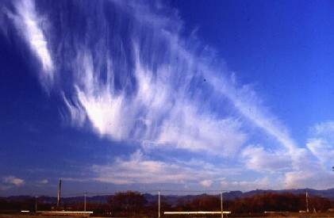

Slide 5
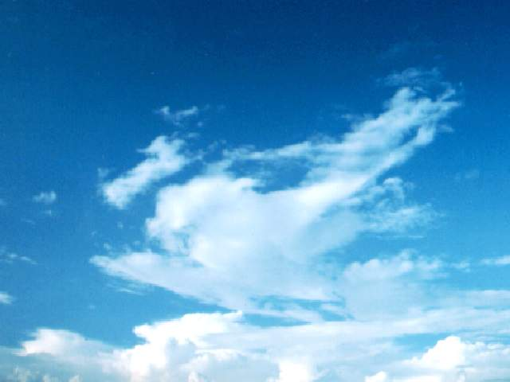

Slide 6
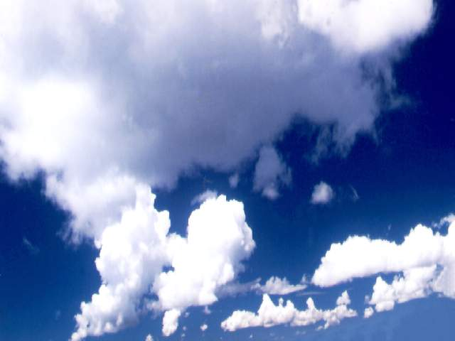

Slide 7
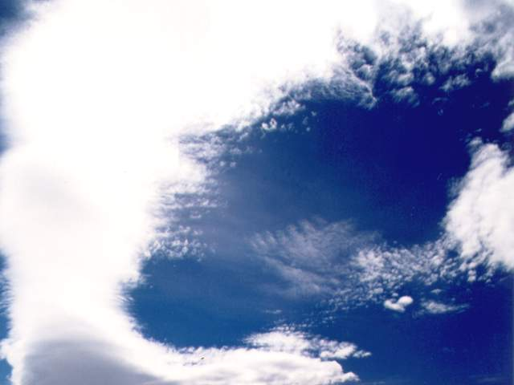

Slide 8
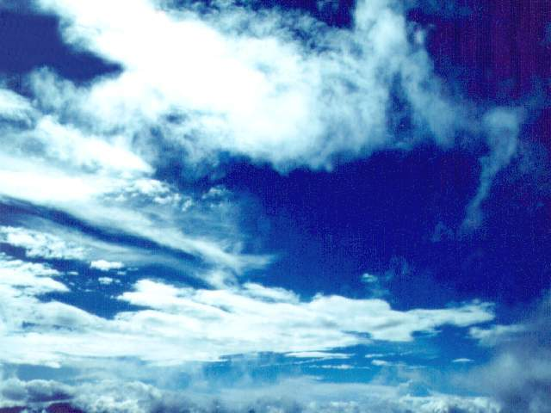

Slide 9
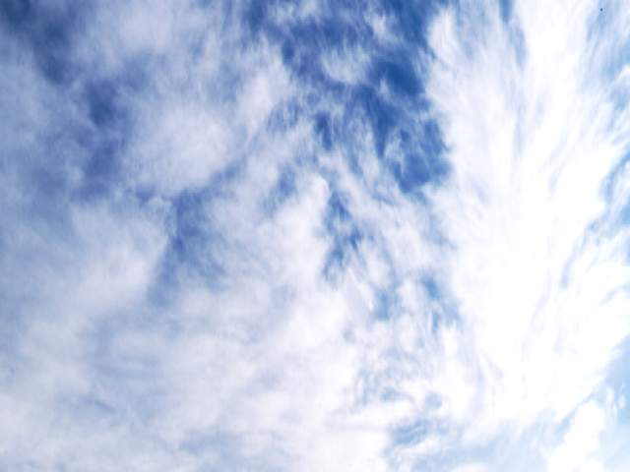

Slide 10
天上的云各种各样：
有 ， 有 ，还有 。
天上的云千变万化：
有的 ，有的 ，也有的 。

Slide 11
作 业
观察白云或彩霞,仿照第二自然段写话。
天上的云各种各样：
有 ， 有 ，还有 。
天上的云千变万化：
有的 ，有的 ，也有的 。

